Slide 1
Роль России и ОДКБ в поддержании стабильности в Кыргызстане
Куренкеева Амина Суербековна
Санкт-Петербургский имени В.Б. Бобкова филиал Российской таможенной академии, студент 3 курса очная форма обучения, юридический факультет.
Научный руководитель:
Киченина Виктория Сергеевна
к.ю.н кафедры международно-правовых дисциплин
Санкт-Петербургский имени В.Б. Бобкова филиал Российской таможенной академии

Slide 2
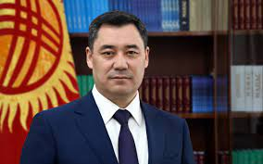
Введение
«Мы придаем особое значение сотрудничеству государств-членов в рамках ОДКБ как гаранту безопасности в регионе. Нынешняя непредсказуемая военно-политическая обстановка в регионе вызывает большую обеспокоенность и требует тесного взаимодействия. Со своей стороны мы готовы и призываем все государства Организации продолжать совместную работу исключительно в духе взаимной поддержки».
Президент Кыргызской Республики Садыр Нургожоевич Жапаров

Slide 3
Основные задачи работы ОДКБ
ч.4 п.4.5. Положения о Совете коллективной безопасности организации Договора о коллективной безопасности являются:
Борьба с терроризмом и экстремизмом
Противодействие незаконному обороту наркотиков
Противодействие незаконной миграции и торговле людьми
Безопасность информационного пространства
Военное обучение

Slide 4
Борьба с терроризмом и экстремизмом
Эффективный щит от увеличивающейся угрозы, связанной с приездом лиц из «горячих точек» Ближнего Востока, прошедших террористическую подготовку и участвующих в деятельности международных террористических группировок.
Нарастание угрозы со стороны вовлеченных в террористическую деятельность жен и вдов боевиков, используемых в качестве террористок-смертниц, а также малолетних детей.

Slide 5
Противодействие незаконному обороту наркотиков
Проводятся тактико-специальные учения с подразделениями специального назначения антинаркотических служб и органов внутренних дел, выделенными в состав КСОР ОДКБ под условным наименованием «Гром».
Предотвращение ввоза на территорию страны наркотических средств во многом именно их заслуга.

Slide 6
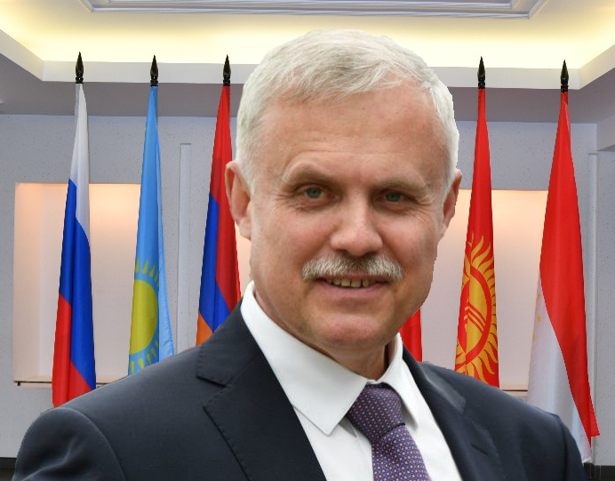
Противодействие незаконной миграции и торговле людьми
«Иностранные боевики-террористы для своей легализации используют поддельные документы, в изготовлении которых им оказывают помощь местные организованные криминальные сообщества».
Генеральный секретарь ОДКБ Станислав Васильевич Зась

Slide 7
Согласно исследованию Международной организации по миграции «Масштабы торговли людьми в Центральной Азии», средний показатель числа жертв торговли людьми, на примере Киргизии 1 тыс. семей составляет 35. Зафиксированы факты продажи детей молодыми матерями за сумму от 2,7 тыс. до 13 тыс. руб

Slide 8
Безопасность информационного пространства
Пропаганда экстремистской идеологии и вербовке новобранцев через интернете;
Создают на профессиональной основе свои медиаструктуры, ведущие работу через специализированные сайты, аккаунты в социальных сетях, где размещаются материалы на различных языках;
Прежде всего на арабском, английском и русском.

Slide 9
Военное обучение
Ключевой базой для подготовки военных кадров является Российская Федерация.
Военная академия Генерального штаба Вооруженных Сил Российской Федерации разработала специализированную программу обучения.
Курс лекций и практических занятий по военно-политической проблематике, кризисному реагированию на современные вызовы и угрозы, военному сотрудничеству в формате ОДКБ, военной стратегии, военному управлению и военной экономике.
Обучение на льготных условиях, для военных Кыргызстана предусмотрены Соглашением о подготовке военных кадров для государств – членов ОДКБ

Slide 10
Важно отметить, возможность получения высшего военного образования за счет средств Российской Федерации для граждан Кыргызстана.

Slide 11
Нельзя не отметить, что на территории Кыргызстана в г.Кант дислоцируется Объединенная российская военная база, которая является компонентом Коллективных сил быстрого реагирования государств-членов ОДКБ Центрально-Азиатского региона.

Slide 12
Перспективная работа – это объединение усилий в одном направлении.
Конфликт на таджикско-кыргызской границе, где периодически вспыхивают столкновения с пограничниками и приграничным населением.
На протяжении нескольких лет сложившаяся ситуация не могла разрешиться в рамках двусторонних переговоров.
Хотя в июне 2021 года президенты Таджикистана и Киргизии Эмомали Рахмон и Садым Жапаров договорились о делимитации и демаркации границы. Местные СМИ регулярно сообщали о конфликтах между жителями двух стран в районе поселка Сомониён.

Slide 13
В январе этого года после боевых столкновений на границе Генеральный секретарь ОДКБ предложил помощь в решении конфликта на границе.
Однозначно по данному вопросу необходима помощь ОДКБ и России, как главного участника для мирного разрешения конфликта
Для создания благоприятной обстановки внутри организации и перспективной работы для решения актуальных задач.

Slide 14
Заключение
Безопасность и стабильность в регионе связана, в том числе со здоровым социально-экономическим климатом. Ситуация, которая сложилась в данный момент в мире сильно сказывается на мировой экономике и состоянию граждан, а это может создать почву для увеличения наркоторговли и нелегальной миграции. Задача не только ОДКБ, но государств-участниц объединить свои силы для решения общих внешних проблем.

Slide 15
Список использованных источников:
ОДКБ: Жапаров поднял проблему границ https://rus.azattyk.org/a/31464515.html
Положения о Совете коллективной безопасности организации Договора о коллективной безопасности утверждено Решением Совета коллективной безопасности о Положениях об органах Организации Договора о коллективной безопасности от 28 апреля 2003 года https://antiterror.odkb-csto.org/
"Терроризму можно противостоять только сообща"﻿ - Генеральный секретарь ОДКБ о главной угрозе мировой стабильностиhttps://antiterror.odkb-csto.org/news/terrorizmu-mozhno-protivostoyat-tolko-soobshcha-generalnyy-sekretar-odkb-o-glavnoy-ugroze-mirovoy-st/#loaded
Нигматудлин Р.В, Букалерова Л.А, Бисярина А.Н. Международно-правовые и уголовно-правовые аспекты противодействия торговле детьми: история и тенденции развития / Юридическая наука и практика: Вестник Нижегородской академии МВД Роесии. 2017. 4 (40). С. 175-180.
В Военной Академии Генштаба России проведены курсы ОДКБ https://odkb-csto.org/news/news_odkb/v-voennoy-akademii-genshtaba-rossii-provedeny-kursy-odkb/#loaded
Соглашением о подготовке военных кадров для государств – членов ОДКБ https://docs.cntd.ru/document/902116836
ОДКБ предложила Киргизии и Таджикистану помощь в решении конфликта на границе https://www.kommersant.ru/doc/5183582

